Slide 1



Création et utilisation de la base de données
Bruno BROVOU

Slide 2

Contexte du projet
En tant que Data Analyst chez Laplace Immo, un réseau national d’agences immobilières, ma contribution au projet stratégique visant à améliorer l’estimation des prix des biens immobiliers grâce à un modèle prédictif. Ce projet, baptisé DATAImmo, est porté par la direction générale, avec la CTO Clara Daucourt à la tête de la modernisation de la base de données transactionnelle.
Ma mission consiste à refondre le schéma relationnel afin d’intégrer :
Les référentiels géographiques (régions, communes, population 2020),
Les caractéristiques des biens (logements, surfaces, nombre de pièces, type),
Les mutations foncières DVF (dates, montants, identifiants).
Une fois la base mise à jour, vous y importerez des fichiers Excel pré-nettoyés convertis en CSV, puis exploiterez ces données pour réaliser diverses analyses (historique, comparaisons régionales, prix au m², évolutions trimestrielles). L’objectif final est de concevoir un modèle de prédiction des prix qui aidera les agences à mieux accompagner leurs clients dans leurs transactions.

Slide 3
La stratégie de sauvegarde et la conformité RGPD
Stratégie de sauvegarde pour DATAImmo
Conformité RGPD pour les données DVF
Objectifs | Descriptions
Résilience et tolérance aux pannes | Sauvegardes chiffrées et répliquées sur deux régions géographiques pour résister à l’incendie ou sinistre local.
Conformité aux bonnes pratiques | Politique de rétention, rotation automatique et chiffrement répondant aux standards IT et aux audits.
Intégrité garantie | Tests de restauration trimestriels validant l’absence de corruption et la cohérence référentielle.
Sécurité renforcée | Accès restreint aux sauvegardes, chiffrement au repos et suivi des échecs via alertes automatiques.
Exigence RGPD | Mise en œuvre DATAImmo
Minimisation | 4 tables seulement, pas d’adresses complètes, pas de noms explicites
Limitation de finalité | Usage exclusif : analyse 2020 & modèle prédictif
Pseudonymisation | Hash_acquereur remplace le nom clair.
Sécurité | Chiffrement des backups, ACL strictes, logging d’accès.
DATAImmo a mis en place un processus de sauvegarde sécurisé, combinant des sauvegardes complètes et incrémentales répliquées sur deux régions, avec des contrôles stricts et des tests réguliers pour garantir l’intégrité des données. Pour assurer la conformité RGPD, seules les informations essentielles sont conservées, pseudonymisées et chiffrées, avec une gestion rigoureuse des accès et des audits semestriels.

Slide 4
Les données initiales
Les données initiales (celles que nous avons reçues en début de projet, avant toute transformation) sont au nombre de trois grands jeux :
1. Les transactions foncières DVF
Fichier : Valeurs-foncières.xlsx
Contenu : toutes les mutations à titre onéreux en France pour 2020, avec pour chaque ligne : (Identifiant local du bien, Code postal, Code ID commune” DVF, Type de mutation (Vente, Donation…), Valeur foncière, Date de mutation, Caractéristiques du bien : surface Carrez, nombre de pièces principales, type de local, etc.
2. Le recensement INSEE 2020
Fichier : extrait population dans données_communes,xlsx
Contenu : pour chaque commune INSEE (code 5 chiffres) : Population municipale (PMUN), Population comptée à part (PCAP), Population totale (PTOT = PMUN + PCAP)
3. Le référentiel géographique officiel
Fichiers : fr-esr-referentiel-géographique.xlsx (Plus éventuellement un autre onglet de données_communes.xlsx)
Contenu : Liste des régions (code 2 chiffres, nom officiel, ancien nom, groupe géographique, id source), Liste des départements (code 2 chiffres, nom, rattachement région), Liste des communes (code INSEE 5 chiffres, nom, rattachements département & région, académie, découpage urbain…)
À partir de ces trois sources, nous avons :
Nettoyé et aligné les codes (postal → code commune INSEE → rattachements géographiques)
Sélectionné et formaté les colonnes utiles (surfaces, dates, valeurs, population)
Exporté en CSV quatre tables : Region, Commune, Bien, Vente.

Slide 5
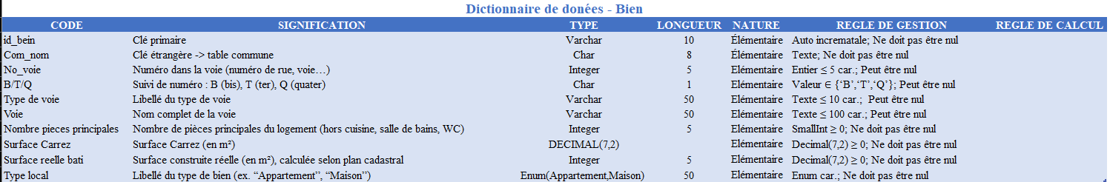
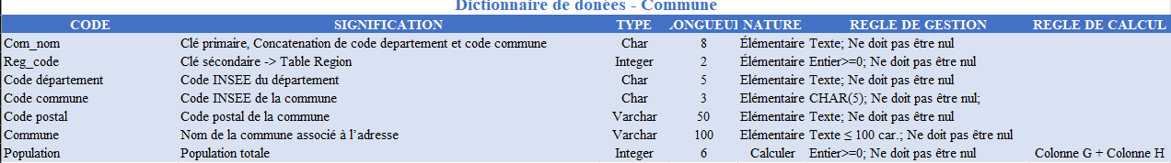
L’extrait du dictionnaire des données

Slide 6
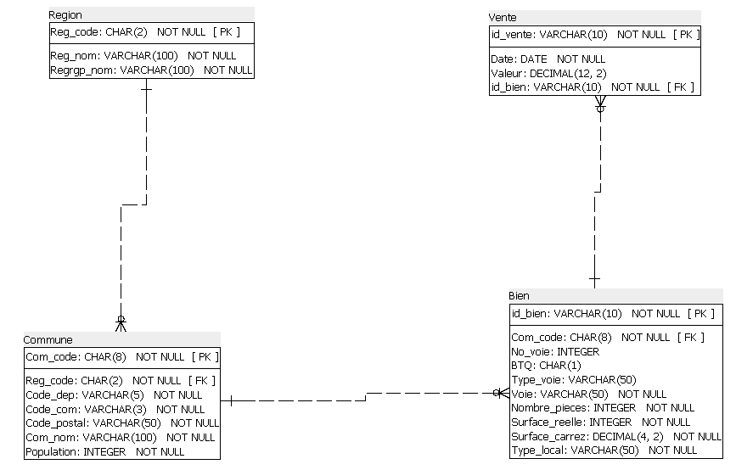
Le schéma relationnel normalisé

Slide 7
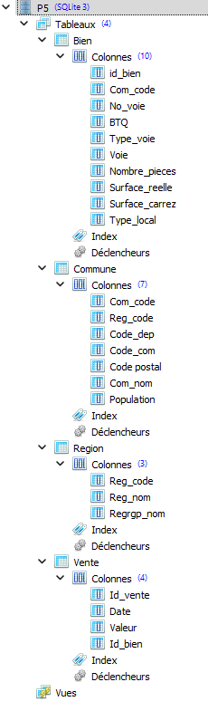
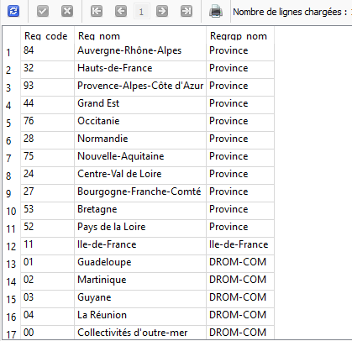
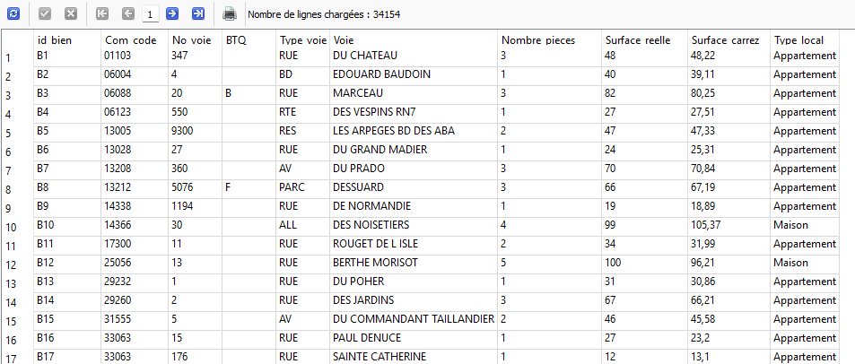
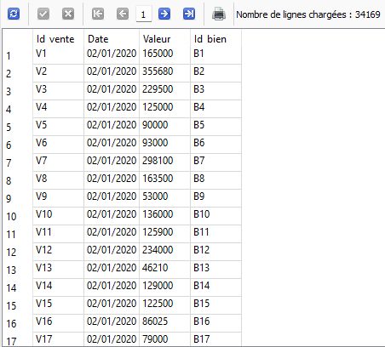
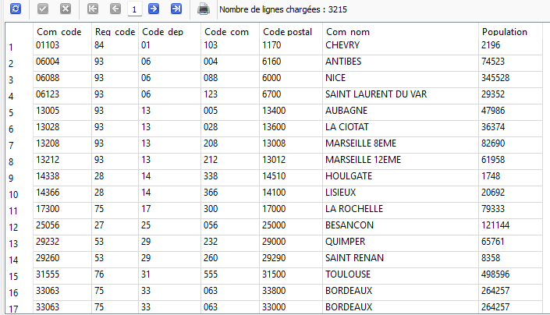
La base de données avec les tables créées et les données chargées

Slide 8
Les requêtes ou screenshot qui permettent de démontrer le bon chargement des données
Les requêtes
SELECT * FROM Bien
SELECT * FROM Commune
SELECT * FROM Region
SELECT * FROM Vente

Slide 9

Requêtes SQL et résultats
Ces requêtes nous donnent une photo détaillée du marché 2020 et en dégagent les patterns essentiels (volumes, prix, segmentation) : c’est la pierre angulaire de la stratégie de pricing prédictive et du positionnement régional des agences Laplace Immo.

Slide 10

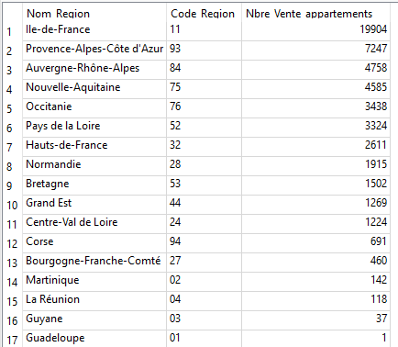
Les requêtes et les résultats
1. Nombre total d’appartements vendus au 1er semestre 2020.
SELECT COUNT(*) AS Total_appartements_2020 FROM Vente v JOIN Bien b ON v.id_bien = b.id_bien WHERE b.Type_local = 'Appartement' AND v.date BETWEEN '01/01/2020’ AND ‘30/06/2020’
2. Le nombre de ventes d’appartement par région pour le 1er semestre 2020
SELECT r.Reg_nom AS Nom_Region, r.Reg_code AS Code_Region, COUNT(*) AS Nbre_Vente_appartements FROM Vente v JOIN Bien b ON v.id_bien = b.id_bien JOIN Commune c ON b.com_code = c.com_code JOIN Region r ON c.reg_code = r.reg_code WHERE b.Type_local = 'Appartement’ AND v.date BETWEEN '01/01/2020’ AND ‘30/06/2020’
GROUP BY r.reg_code, r.reg_nom ORDER BY Nbre_Vente_appartements DESC

Slide 11
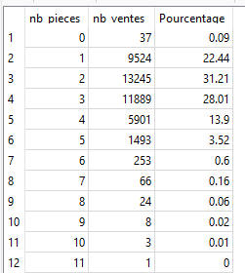
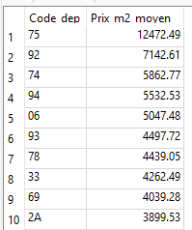
Les requêtes et les résultats
3. Proportion des ventes d’appartements par le nombre de pièces.
WITH Total_appartements AS ( SELECT COUNT(*) AS Total FROM Vente v JOIN Bien b ON v.id_bien = b.id_bien WHERE b.Type_local = 'Appartement’ AND v.Date BETWEEN '01/01/2020’ AND ‘30/06/2020’ )
SELECT b.Nombre_pieces AS nb_pieces, COUNT(*) AS nb_ventes, ROUND(COUNT(*) * 100.0 / ta.Total,2) AS Pourcentage FROM Vente v JOIN Bien b ON v.id_bien = b.id_bien CROSS JOIN Total_appartements ta WHERE b.Type_local = "Appartement« AND v.Date BETWEEN '01/01/2020’ AND ‘30/06/2020’
GROUP BY b.Nombre_pieces, ta.total ORDER BY CAST(b.Nombre_pieces AS INTEGER) ASC
4. Liste des 10 départements où le prix du mètre carré est le plus élevé. SELECT c.Code_dep, d.Dep_nom, ROUND(AVG(v.Valeur / b.Surface_carrez), 2) AS Prix_m2_moyen FROM Vente v
JOIN Bien b ON v.id_bien = b.id_bien JOIN Commune c ON b.com_code = c.com_code JOIN Departement d ON c.Code_dep = d.Code_dep WHERE v.Date BETWEEN '01/01/2020’ AND ‘30/06/2020’ AND b.Surface_carrez > 0 GROUP BY c.Code_dep, d.Dep_nom ORDER BY Prix_m2_moyen DESC LIMIT 10

Slide 12
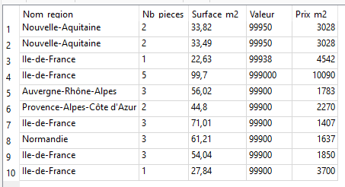

Les requêtes et les résultats
5. Prix moyen du mètre carré d’une maison en Île-de-France.
SELECT ROUND(AVG(v.Valeur / b.Surface_carrez) , 2) AS Prix_m2_maison FROM Vente v JOIN Bien b ON v.id_bien = b.id_bien JOIN Commune c ON b.Com_code = c.Com_code JOIN Region r ON c.Reg_code = r.Reg_code WHERE b.Type_local = 'Maison’ AND r.Reg_nom = 'Ile-de-France’ AND v.Date BETWEEN '01/01/2020’ AND ‘30/06/2020’ AND b.Surface_carrez > 0;
6. Liste des 10 appartements les plus chers avec la région et le nombre de mètres carrés. SELECT r.Reg_nom AS Nom_region, b.Nombre_pieces AS Nb_pieces, b.Surface_carrez AS Surface_m2, v.Valeur, ROUND(v.Valeur / b.Surface_carrez, 2) AS Prix_m2 FROM Vente v
JOIN Bien b ON v.id_bien = b.id_bien JOIN Commune c ON b.com_code = c.com_code JOIN Region r ON c.Reg_code = r.Reg_code WHERE b.Type_local = 'Appartement’ AND b.Surface_carrez > 0 AND v.Date BETWEEN '01/01/2020’ AND ‘30/06/2020’
ORDER BY v.Valeur DESC LIMIT 10

Slide 13
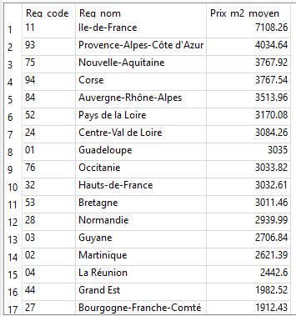

Les requêtes et les résultats
7. Taux d’évolution du nombre de ventes entre le premier et le second trimestre de 2020.
SELECT SUM(CASE WHEN v.Date BETWEEN '01/01/2020' AND ‘31/03/2020' THEN 1 ELSE 0 END AS Vente_T1, SUM(CASE WHEN v.Date BETWEEN ’01/04/2020' AND ‘30/06/2020 THEN 1 ELSE 0 END AS Vente_T2, ROUND(SUM(CASE WHEN v.Date BETWEEN '01/01/2020' AND ‘31/03/2020 THEN 1 ELSE 0 END ) * 1.0
/ NULLIF( SUM(CASE WHEN v.Date BETWEEN ' ’01/04/2020' AND ‘30/06/2020' THEN 1 ELSE 0 END ), 0) – 1) * 100, 2) AS Taux_Evolution
FROM Vente v JOIN Bien b ON v.id_bien = b.id_bien
WHERE b.Type_local = 'Appartement’ AND v.Date BETWEEN '01/01/2020' AND ‘30/06/2020
8. Le classement des régions par rapport au prix au mètre carré des
appartements de plus de 4 pièces. SELECT r.Reg_code, r.Reg_nom, ROUND(AVG(v.Valeur / b.Surface_carrez), 2) AS Prix_m2_moyen FROM Vente v
JOIN Bien b ON v.id_bien = b.id_bien JOIN Commune c ON b.Com_code = c.Com_code JOIN Region r ON c.Reg_code = r.Reg_code WHERE b.Type_local = 'Appartement’ AND b.Nombre_pieces > 4 AND b.Surface_carrez > 0 AND v.Date BETWEEN '01/01/2020’ AND ‘30/06/2020’ GROUP BY r.Reg_code, r.Reg_nom ORDER BY Prix_m2_moyen DESC;

Slide 14
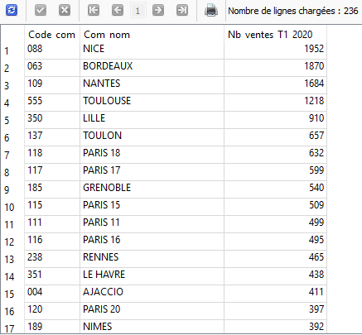

Les requêtes et les résultats
9. Liste des communes ayant eu au moins 50 ventes au 1er trimestre
SELECT c.Code_com, c.Com_nom, COUNT(*) AS Nb_ventes_T1_2020 FROM Vente v JOIN Bien b ON v.id_bien = b.id_bien
JOIN Commune c ON b.Com_code = c.Com_code WHERE v.Date BETWEEN '01/01/2020’ AND ‘31/03/2020’
GROUP BY c.Code_com, c.Com_nom
HAVING COUNT(*) >= 50 ORDER BY Nb_ventes_T1_2020 DESC;
10. Différence en pourcentage du prix au mètre carré entre un
appartement de 2 pièces et un appartement de 3 pièces. WITH Prix_m2 AS ( SELECT CAST(b.Nombre_pieces AS INTEGER) AS Nb_pieces, AVG(v.Valeur / b.Surface_carrez) AS Prix_m2_moyen FROM Vente v
JOIN Bien b ON v.id_bien = b.id_bien WHERE b.Type_local = 'Appartement’ AND b.Surface_carrez > 0 AND v.Date BETWEEN '01/01/2020’ AND ‘30/06/2020’
GROUP BY CAST(b.Nombre_pieces AS INTEGER) ) SELECT Pieces_2p, Prix_m2_2p, Pieces_3p, Prix_m2_3p, Diff_pourc_3p_vs_2p FROM (SELECT p2.Nb_pieces AS Pieces_2p, ROUND(p2.Prix_m2_moyen, 2) AS Prix_m2_2p, p3.Nb_pieces AS Pieces_3p, ROUND(p3.Prix_m2_moyen, 2) AS Prix_m2_3p, ROUND((p3.Prix_m2_moyen / NULLIF(p2.Prix_m2_moyen,0) - 1) * 100 ,2) AS Diff_pourc_3p_vs_2p FROM Prix_m2 p2 CROSS JOIN Prix_m2 p3 WHERE p2.Nb_pieces = 2 AND p3.Nb_pieces = 3 ) AS resultat;

Slide 15
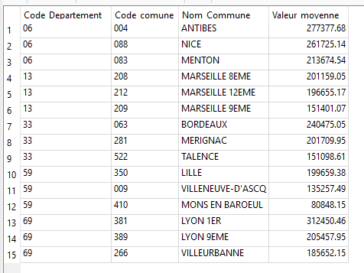
Les requêtes et les résultats
11. Les moyennes de valeurs foncières pour le top 3 des communes des départements 6, 13, 33, 59 et 69.
WITH ventes_par_commune AS (
SELECT c.Code_dep, c.Com_code, COUNT(*) AS Nb_ventes FROM Vente v JOIN Bien b ON v.id_bien = b.id_bien
JOIN Commune c ON b.Com_code = c.Com_code WHERE (c.Code_dep = '06’ OR c.Code_dep = '13’ OR c.Code_dep = '33’ OR c.Code_dep = '59’ OR c.Code_dep = '69') AND v.Date BETWEEN '01/01/2020’ AND ‘30/06/2020’’
GROUP BY c.Code_dep, c.Com_code), top3_communes AS ( SELECT Code_dep, Com_code, nb_ventes, ROW_NUMBER() OVER (PARTITION BY Code_dep ORDER BY nb_ventes DESC) AS rang FROM ventes_par_commune)
) SELECT t.Code_dep AS Code_Departement, c.Code_com AS Code_Commune, c.com_nom AS Nom_Commune, ROUND(AVG(v.Valeur), 2) AS Valeur_moyenne FROM top3_communes t JOIN Commune c ON t.Com_code = c.Com_code JOIN Bien b ON c.Com_code = b.Com_code JOIN Vente v ON v.id_bien = b.id_bien WHERE t.rang <= 3 AND v.Date BETWEEN '01/01/2020’ AND ‘30/06/2020’ GROUP BY t.Code_dep, c.Code_com, c.Com_nom ORDER BY t.Code_dep, Valeur_moyenne DESC;

Slide 16
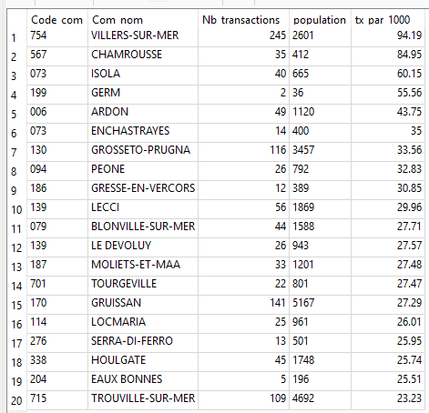
Les requêtes et les résultats
12. Les 20 communes avec le plus de transactions pour 1000 habitants pour les communes qui dépassent les 10 000 habitants.
SELECT c.Code_com, c.Com_nom, COUNT(v.id_vente) AS Nb_transactions, c.Population AS population, ROUND(COUNT(v.id_vente) * 1000.0 / c.population , 2) AS tx_par_1000 FROM Vente v JOIN Bien b ON v.id_bien = b.id_bien
JOIN Commune c ON b.Com_code = c.Com_code WHERE c.population > 10000 AND v.Date BETWEEN '01/01/2020’ AND ‘30/06/2020’ GROUP BY
c.Code_com, c.com_nom, c.population ORDER BY tx_par_1000 DESC LIMIT 20

Slide 17
Merci !

